Slide 1





P
Computer Network & programming
2
P
ING
ONG
Team 8
201935061 서상빈
202135552 오송정
202135574 전시현
201935141 최상현
Notes:
안녕하십니까 ~~~
저희 프로젝트 이름은 ping to pong 줄여서 P2P 입니다

Slide 2


CONTENTS
01
02
About Ping 2 Pong
Network Programing
03
04
Game Screens
Demo Video

Slide 3



01
About Ping 2 Pong

Slide 4

Main Goal
A program that everyone can enjoy
Real-time networking application
Notes:
우리의 목표는
누구나 즐길 수 있는 프로그램
그리고 실시간 어플리케이션
이 두가지 조건을 만족하는 프로그램을 만드는 것이 목표입니다

Slide 5
Brief description of project
An advanced fun and easy Pong game.
Notes:
그래서 정말 누구나 할 수 있고 재미도 있는 Pong이라는 게임을 개선한 P2P를 만들었습니다
Pong은 모든 비디오 게임의 어머니라는 평을 받는 아주 클래식한 게임입니다
게임을 안 좋아하는 분도 다음 사진을 보면 바로 아실 겁니다.

Slide 6
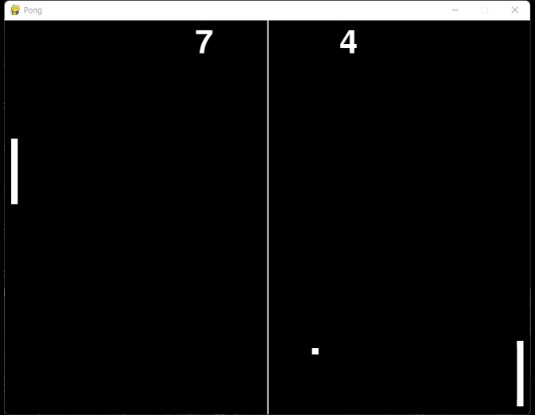

About Ping 2 Pong
Rule
Top edge
Our Ping 2 Pong is based on Atari’s
When the ball touches the top edge, the bottom edge, and the Paddle, it is reflected.
Paddle
핵심 단어
If you hit the ball and make it touch the end of the opposite side, you score points.
If you hit the ball while moving the paddle, the ball will change in that direction.
Ball
Paddle
Bottom edge
Notes:
바로 이 게임인데요
혹시라도 모르시는 분을 위해 규칙을 간략하게 설명하자면
Pong은 1:1로 2명이 플레이하는 플레이어는 양쪽에 하나씩 있는 패들을 조작해 움직이는 공을 쳐내고
공을 반대편 벽에 닿게하면 득점합니다
위 아래 사이드에 공이 닿으면 반사되고 득점은 없습니다
정말 단조로운 게임이지만 이 게임에서 실력은 공을 컨트롤 하는 건인데
패들을 움직이면서 공을 치게되면 공의 방향을 조작할 수 있습니다
이렇게 상대방이 받기 어렵게 만드는 것이 곧 실력입니다
우리 P2P는 이 기능까지 구현했습니다

Slide 7
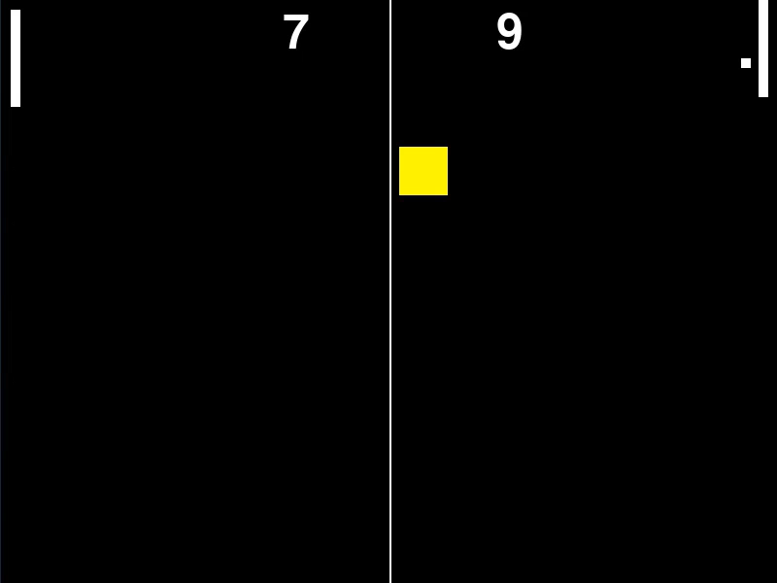
About Ping 2 Pong
Added Features: Skill
When a player hits an item(yellow box) with the ball, they gain a skill.
Player can use skill by pressing L-Ctrl.
The longer the time the item does not appear, the higher the chance of the item appearing.
핵심 단어
Skill 1: Makes Player’s paddle longer.
Skill 2: Stop the ball, then move it in a random direction.
Skill 3: It's nothing. just a trap.
Notes:
기존 pong 게임에서 추가한 것은 스킬 기능인데
공으로 랜덤으로 생성되는 아이템(화면에 노란색 박스)를 치면 패드이 노란색이 되면서 스킬을 사용할 수 있습니다
아이템이 등장하지 않는 시간이 길수록 아이템이 등장할 확률이 높아집니다.
스킬은 left ctrl을 눌러 사용하고
스킬의 종류는 3가지가 있습니다
첫번째는 패들 길이를 늘리는 것입니다
지속시간은 약 10초 정도 됩니다

Slide 8
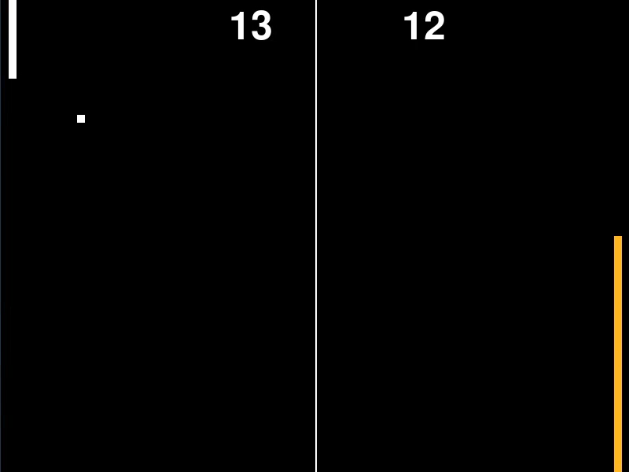
About Ping 2 Pong
Added Features: Skill
When a player hits an item(yellow box) with the ball, they gain a skill.
Player can use skill by pressing L-Ctrl.
The probability of an item appearing increases over time.
핵심 단어
Skill 1: Makes Player’s paddle longer.
Skill 2: Stop the ball, then move it in a random direction.
Skill 3: It's nothing. just a trap.
Notes:
두번째 스킬은 공을 잠깐 멈추고 공의 진행방향을 바꾸는 것입니다
세번째 스킬은 아무 것도 없는 그냥 함정입니다
이 스킬은 랜덤하게 부여되고 사용하기 전까지 어떤 스킬을 사용할 수 있는지 알 수 없습니다

Slide 9


Required technology for implementation
Use python for network programing and game logic
Use pygame for GUI and user input(keyboard, mouse)
Notes:
소켓 프로그래밍과 게임 로직을 위해 파이썬을
GUI와 유저 인풋을 처리하기 위해 pygmae을 사용했습니다

Slide 10



02
Network Programing

Slide 11
Networking Architecture
P2P not use P2P!!
Server
P2P use Client/Server architecture.
Room
Room
…
Room
P2P is multi-room application.
Thread
Thread
Thread
Thread
Thread
Thread
핵심 단어
The server manages several clients simultaneously.
The server manages several games simultaneously.
Client
Client
Client
Client
Client
Client
It has the advantage of being scalable.
Notes:
놀랍게도 P2P는 P2P 방식을 사용하지 않습니다
P2p는 클라이언트 서버 방식을 사용합니다
서버를 멀티룸 구조로 설계하였고
서버는 동시에 여러 클라이언트, 여러 게임을 관리할 수 있어 확장성이 좋습니다
클라이언트 하나를 서버에 쓰레드가 담당하고
두 쓰레드끼리 통신해서 하나의 room 처럼 작동합니다

Slide 12
Communication Between Server and Client
@dataclass
class Protocol:
command: str = ""
my_paddle_x: int = 0
my_paddle_y: int = 0
my_paddle_height: int = 0
score = [0, 0]
has_item: bool = False
other_has_item: bool = False
item_type: int = 0
ball_shine = [False, False]
item_use: bool = False
pad_up: bool = False
pad_dn: bool = False
other_paddle_x: int = 0
other_paddle_y: int = 0
other_paddle_height: int = 0
ball_x: int = 0
ball_y: int = 0
item_x: int = 0
item_y: int = 0
player: int = 0
game: int = 0
my_ready: bool = False
game_ready: bool = False
other_ready: bool = False
my_start: bool = False
game_start: bool = False
dt: float = 0
message: str = ""
This is the protocol that servers and clients use to communicate.
Using Pickle library , serialize and de-serialize instance
Server
self.protocol = Protocol()
def Request(self):
send_msg = pickle.dumps(self.protocol)
self.clientSock.sendall(send_msg)
Protocol
Client
def Receive(self) -> Protocol:
data = self.clientSock.recv(4096)
response_msg = pickle.loads(data)
return response_msg
Notes:
클라이언트와 서버가 통신할 때 Protocol이라는 클래스를 이용합니다
이 데이터가 어떻게 사용되는지는 이따가 살펴보겠습니다
이 protocol 객체에 정보를 저장하고
Pickle 라이브러리를 사용해 객체를 바이너리로 serialize 해서 소켓을 이용해 전송합니다
상대방은 이 바이너리를 de-serialize 해서 데이터를 읽습니다
아래 예시코드가 serialize de-serialize 를 하는 과정을 보여줍니다

Slide 13
class ShareData:
def __init__(self):
self.p1_x: int = 10
self.p1_y: int = 200
self.p2_x: int = 780
self.p2_y: int = 200
self.ball_x: int = 345
self.ball_y: int = 195
self.velo_x: int = 1
self.velo_y: int = 1
self.p1_score: int = 0
self.p2_score: int = 0
self.item_constructor: int = 1
self.item_x: int = -999
self.item_y: int = -999
self.item_existence: bool = False
self.last_hit: int = 0
self.p1_item: bool = False
self.p1_item_type: int = 0
self.p2_item: bool = False
self.p2_item_type: int = 0
self.p1_paddle_height: int = 100
self.p2_paddle_height: int = 100
self.p1_item_time: list[int] = [0, 0, 0]
self.p2_item_time: list[int] = [0, 0, 0]
self.p1_item_used: list[bool] = [False, False, False]
self.p2_item_used: list[bool] = [False, False, False]
self.temp_velo_x: int = 0
self.temp_velo_y: int = 0
self.p1_ready: bool = False
self.p2_ready: bool = False
self.p1_start: bool = False
self.p2_start: bool = False
self.message: list[str] = []
self.message_count: int = 0
Communication Inside the Server
This is the protocol for communicating inside the server.
Using global variable two thread share each data.
Thread lock is necessary required.
global shared_data: list[ShareData] = []
def Update(self, response_msg: Protocol): ClientThread.lock.acquire()
shared_data[identifier].last_hit =1
shared_data[identifier].item_constructor += 100
shared_data[identifier].p1_score +=1
shared_data[identifier].ball_x = 400
shared_data[identifier].ball_y = 300
ClientThread.lock.release()
Server
global shared_data
Thread
Thread
Notes:
서버에 쓰레드 끼리 통신할 때는 global variable을 이용해서 서로 데이터를 주고 받습니다
이 global variabl은 sharedata라는 형식으로 되어 있습니다
두 개의 쓰레드가 하나의 변수에 접근하기 때문에 아래의 예시코드처럼 쓰레드 락을 사용합니다

Slide 14
03
Game Screens

Slide 15
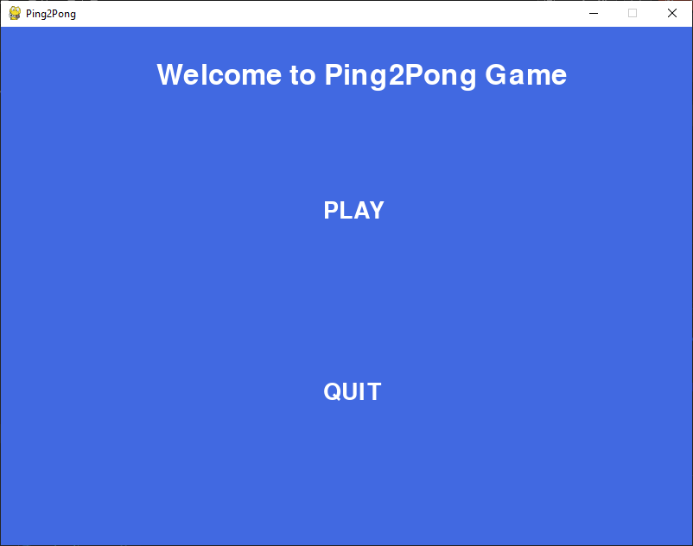
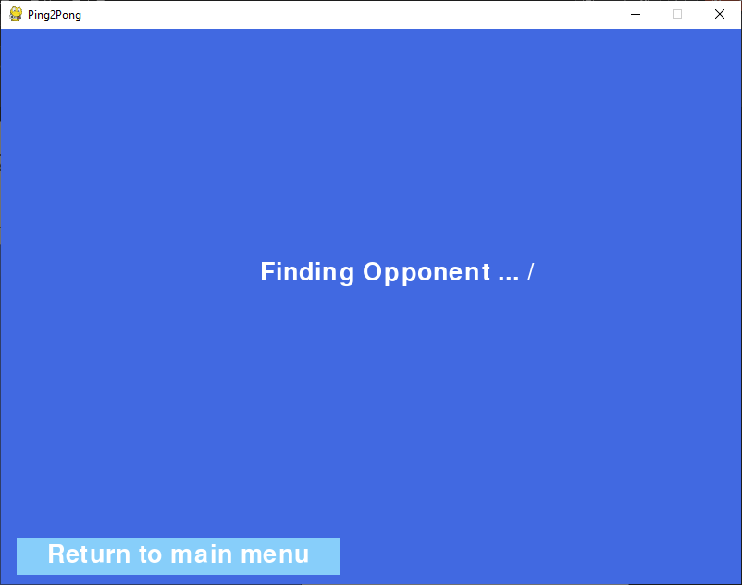
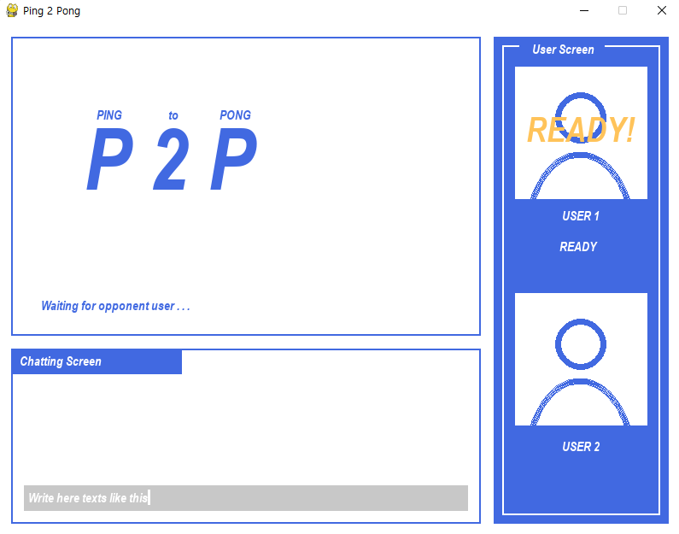
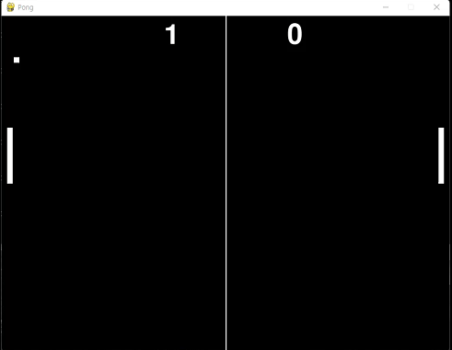
Game Screens
Page Composition
P2P consists of 4 pages
Each page has its own networking step
KEY WORD
핵심 단어
* 추가사항을
입력해주세요
Main Page
Finding Opponent
Waiting Room
Game
Notes:
P2P는 4개의 페이지로 구성되어 있고 각각 화면마다 서버와 주고받는 정보가 다릅니다

Slide 16
Game Screens
Main Page
The page you see when player run P2P for the first time.
The player can choose play or quit game.
KEY WORD
Networking step1: Check connection
핵심 단어
Client get player ID(ex. player1, player2 …).
When click the PLAY button,
my_start turn True.
class Protocol:
player: int = 0
my_start: bool = False
Notes:
첫번째 메인 화면은 게임을 처음 시작하면 보는 화면입니다
여기서 게임 시작과 나가기를 고를 수 있습니다
이 화면에서는 서버와 첫번째 단계의 커뮤니케이션을 하는데
내가 몇번째 플레이어인지 서버에서 정보를 받고
플레이 버튼을 누르면 게임을 시작했다고 데이터를 서버로 보냅니다

Slide 17
Game Screens
Finding Opponent
This page is waiting for other players to connect to the server.
KEY WORD
핵심 단어
Networking step2: Check session
When opponent client connect to the server, game_start turn True.
class Protocol:
game_start: bool = False
Notes:
게임 시작을 누르면 나오면 화면입니다
상대방이 서버에 연결할 때까지 대기하고
상대방이 연결되면 다음으로 넘어갑니다

Slide 18
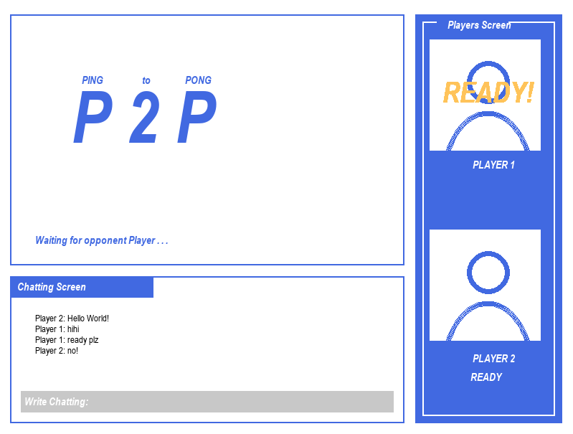
Game Screens
Waiting Room
A page where both players communicate before the start of the game.
Using thread,
Chat is displayed in real time
핵심 단어
Networking step3: Check ready
Use my_ready, other_ready to know the ready state of each user.
Use message to send and receive chatting.
class Protocol:
my_ready: bool = False
other_ready: bool = False
game_ready: bool = False
message: str = ""
Notes:
다음은 상대방과 소통하고 게임을 시작할 준비가 되었는지 확인하는 페이지 입니다
상대방이 레디 하였으면 상대방 프로필에 ready!가 나옵니다
이는 ready가 들어간 변수를 통해 알 수 있습니다
쓰레드를 이용해서 상대방의 채팅과 레디 상태를 화면에 바로 보여줍니다
채팅할때는 message라는 변수를 이용합니다

Slide 19
Game Screens
Waiting Room
Play game
Networking step 4: Update
With those variable, update objects state.
class Protocol:
my_paddle_x: int = 0
my_paddle_y: int = 0
my_paddle_height: int = 0
score = [0, 0]
has_item: bool = False
other_has_item: bool = False
item_type: int = 0
ball_shine = [False, False]
item_use: bool = False
pad_up: bool = False
pad_dn: bool = False
other_paddle_x: int = 0
other_paddle_y: int = 0
other_paddle_height: int = 0
ball_x: int = 0
ball_y: int = 0
item_x: int = 0
item_y: int = 0
핵심 단어
Notes:
게임을 시작하는 화면입니다
각 오브젝트의 상태를 저장하는 변수를 이용하여 서버와 클라이언트가 통신합니다

Slide 20


04
Demo Video

Slide 21
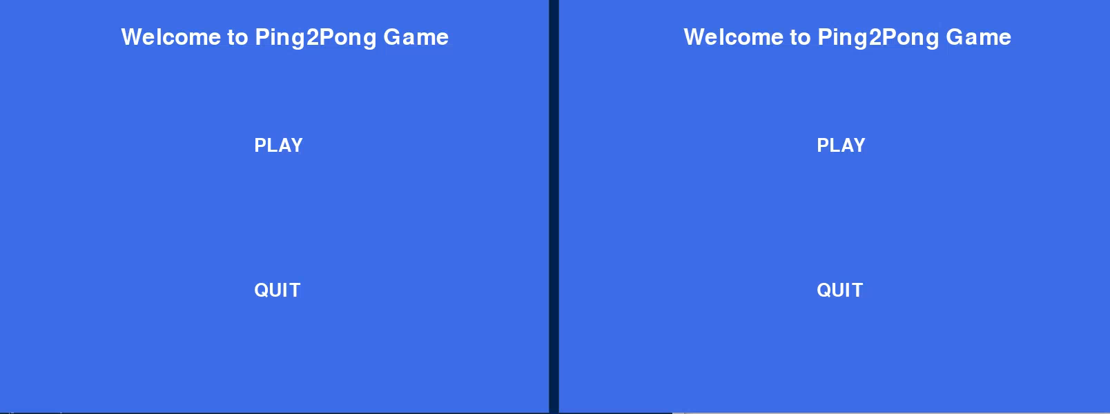
Demo Video
KEY WORD
KEY WORD
핵심 단어
핵심 단어
* 추가사항을
입력해주세요

Slide 22
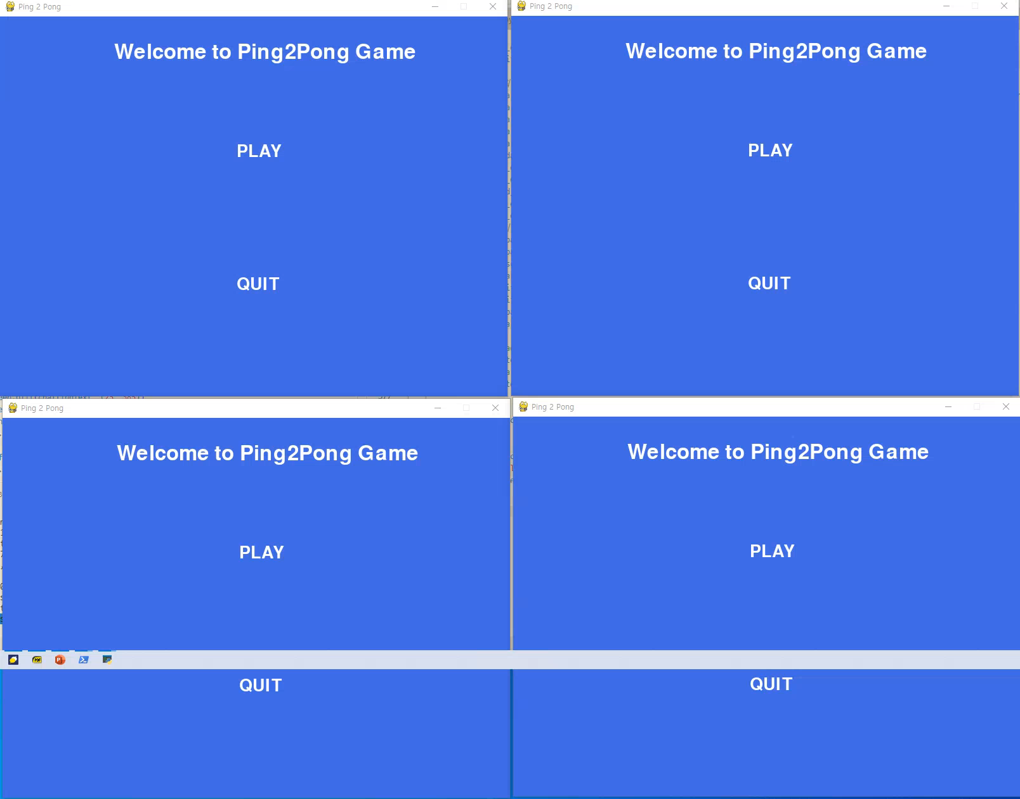
Demo Video
KEY WORD
KEY WORD
핵심 단어
핵심 단어
* 추가사항을
입력해주세요

Slide 23
TEAM 8
Team 8
Name | 서상빈 | 오송정 | 전시현 | 최상현
Student ID | 201935061 | 202135552 | 202135574 | 201935141
Email | 201935061seo97250@gachon.ac.kr | osong23@gachon.ac.kr | wjstlgus13@gachon.ac.kr | shchoi00 @gachon.ac.kr
Roles | Implement Game, Inside server commination | Implement Client, Implement GUI, Implement Chatting, Make PPT | Implement Client, Implement GUI, Implement Chatting, Make PPT | Implement Game, Implement server-client communication, Implement Chatting Make Proposal, Presentation
KEY WORD
KEY WORD
핵심 단어
핵심 단어
* 추가사항을
입력해주세요
https://github.com/motdesty/Ping2Pong

Slide 24




THANK
YOU
Team 8

